Slide 1
חתימה דיגיטלית באתר PM7
(מצגת לצוות הועדה)

Slide 2
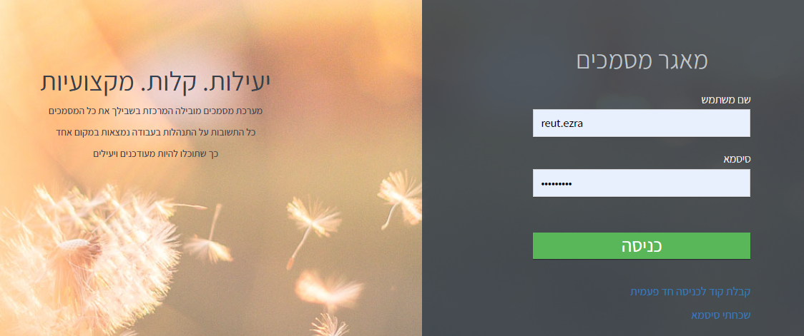
חתימה דיגיטלית
ביצוע חתימה דיגיטלית על מסמכי המחקר המופקים מתוכנת מטרות
המסמכים מועברים באופן אוטומטי מתוכנת מטרות לאתר PM7
לאחר סיום סבב החתימות המסמכים מוחזרים לרכזת דרך תוכנת מטרות

Slide 3
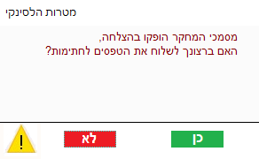
חתימה דיגיטלית
שליחת מסמכים מתוכנת מטרות:
בסיום מילוי בקשה למחקר חדש /מילוי דיווח או אירוע – ניתן לשלוח את המסמכים לחתימה דיגיטלית
המסמכים יועברו באופן אוטומטי לאתר ,לחשבונות המשתמשים הנדרשים לחתום על מסמכים אלו
המסמכים עוברים לאתר בכל חצי שעה עגולה
המשתמשים יקבלו מייל המודיע להם על כך שממתינים להם מסמכים לחתימה באתר
במידה ולא יחתמו- יקבלו מייל תזכורת – תדירות התזכורת הינה לפי הגדרות המוסד

Slide 4
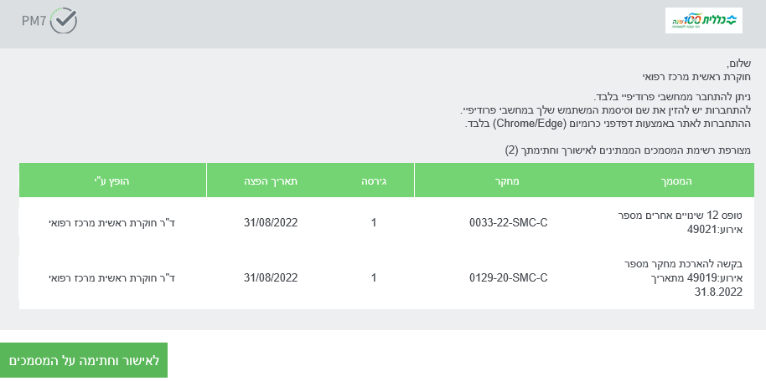
אתר PM7
ניתן לגשת לאתר בכמה דרכים: 1. דרך המייל שמודיע על מסמכים הממתינים לחתימה
2. תוכנת מטרות
3. מומלץ- לשמור קישור בשורת המועדפים בדפדפן

Slide 5
אתר PM7
יצירת משתמש באתר: 1. כל משתמש בתוכנה שנשלח אליו מסמך לחתימה- באופן אוטומטי ייפתח עבורו משתמש באתר
2. יצירת משתמש באופן ידני-> ע"י הרכזת דרך רשימת המשתמשים במטרות
-> יש לסנן את המשתמשים הרצויים וללחוץ על כפתור הוספת משתמשים לPM7 -> לאחר מכן בהגדרות האתר יש ללחוץ על טען עובדים מקובץ (יוסבר בהמשך)
שימו לב! כדי לשלוח מסמכים לחתימה חשוב לדאוג שבכרטיס המשתמש במטרות יהיו הפרטים הבאים: - שם המשתמש בתוכנה צריך להיות זהה לשם המשתמש המשמש לכניסה למחשב בית החוליםlogin
תעודת זהות
כתובת אימייל תקנית
התחברות לאתר:
באמצעות שם המשתמש והסיסמא המשמשים להתחברות למחשב בית החולים!

Slide 6
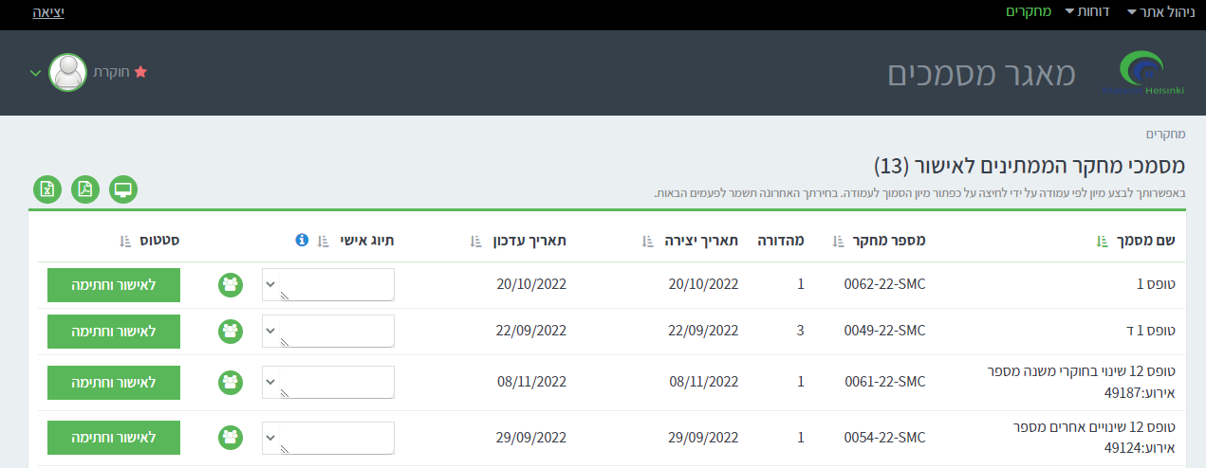
אתר PM7
חתימה על מסמכים באתר: בעת ההתחברות לתוכנה, יוצג בפני המשתמש תפריט מחקרים שבו הוא יוכל לראות את המחקרים הממתינים לחתימתו. - המשתמש יכול לקרוא את המסמכים, להוריד או להדפיס אותם
- ניתן לחתום על כל מסמך באופן נפרד או באופן מרוכז על מספר מסמכים

Slide 7
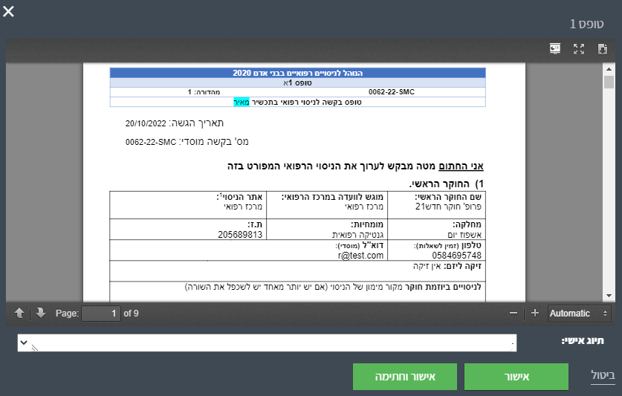
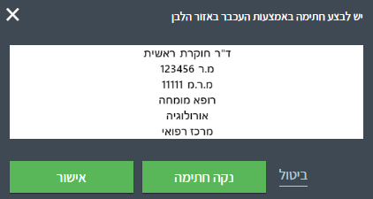
אתר PM7
הצגת מסמכים לפני חתימה: בעת לחיצה על כפתור לאישור וחתימה , יוכל המשתמש לעבור על הטופס, לאשר ולחתום עליו

Slide 8
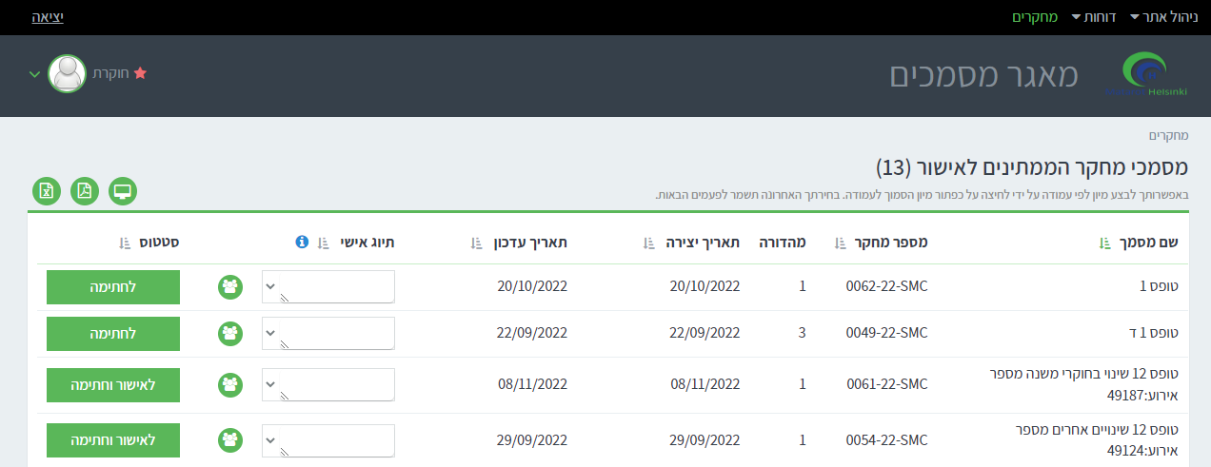
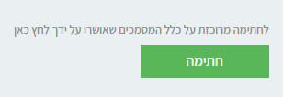
אתר PM7
חתימה מרוכזת ותיוג אישי: במידה ויש מספר מסמכים הממתינים לחתימה- ניתן ללחוץ על אישור בלבד ובסיום לבצע חתימה מרוכזת אחת
תיוג אישי- מאפשר לנו להוסיף טקסט אישי לעצמנו בטרם אנו חותמים על מסמך. טקסט זה יימחק לאחר החתימה ולא יועבר לחותם הבא

Slide 9
אתר PM7
המסמך החתום: לאחר ביצוע החתימה, יתווסף תאריך החתימה לצד החותמת במקום הייעודי בטופס.

Slide 10
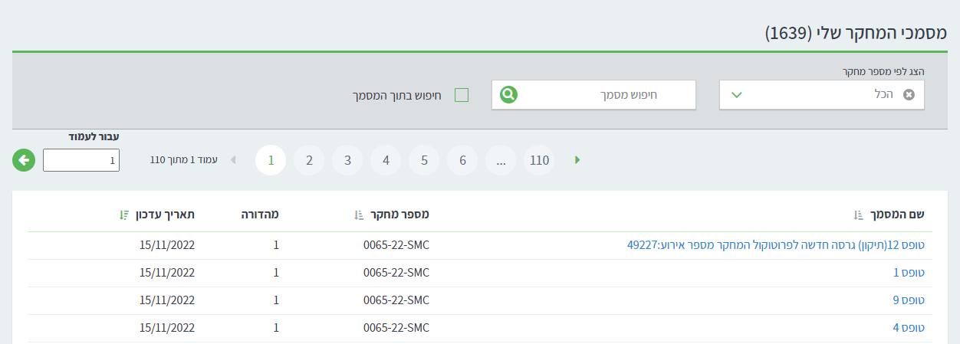
אתר PM7
המסמכים החתומים: בחלק התחתון של העמוד נשמרים כל המסמכים שנחתמו ע"י המשתמש והוא יכול לגשת אליהם בכל עת .

Slide 11
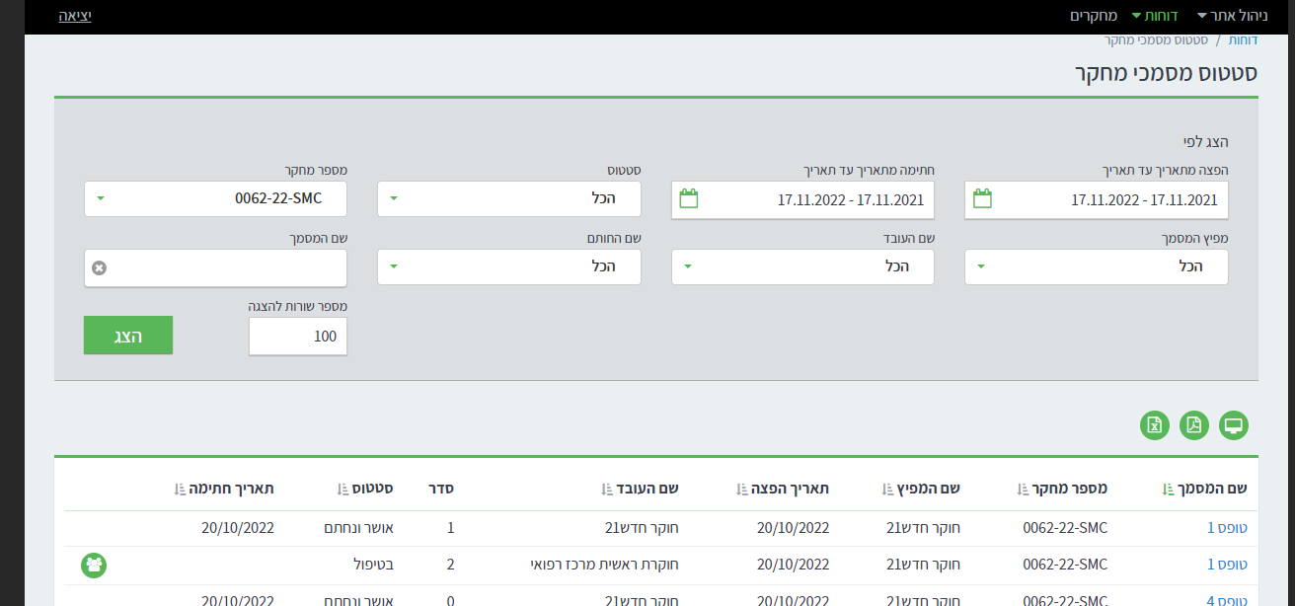
אתר PM7
מעקב אחר המסמכים שנשלחו ע"י המשתמש: במידה והמשתמש רוצה לעקוב אחר המסמכים ששלח לחתימה ולראות מי טרם חתם, ניתן לעשות זאת תחת תפריט דוחות.

Slide 12
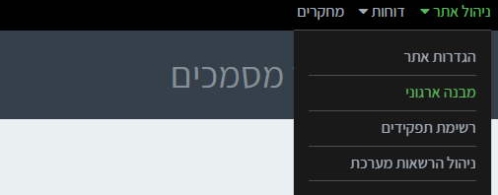
אתר PM7
ניהול אתר: תפריט ניהול אתר מופיע רק עבור המשתמשים שתינתן להם הרשאה זו. בד"כ – רכזות הוועדה
תחת תפריט ניהול אתר ניתן לעשות מספר רב של פעולות. 1. הגדרות אתר –שינויים שייעשו בהגדרות האתר ישפיעו על כל המשתמשים במרכז הרפואי ולכן מומלץ לעשות שינויים אלו בתיאום עם חברת מטרות בלבד. 2. מבנה ארגוני – רשימת המשתמשים באתר השייכים למרכז הרפואי 3. רשימת תפקידים
4. ניהול הרשאות מערכת – משתמש רגיל עורך מסמכים מנהל אתר

Slide 13
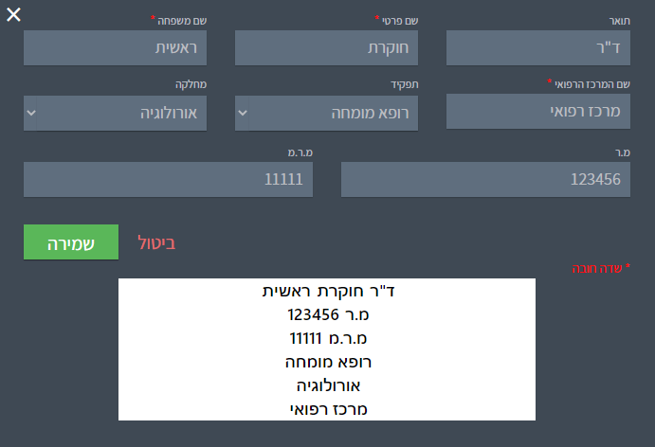
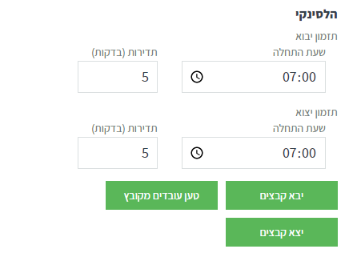
אתר PM7
הגדרות האתר: תחת הגדרות האתר ניתן לקבוע את הדברים הבאים: - באיזו שעה יצא המייל המודיע למשתמשים על מסמכים חדשים הממתינים לחתימתם ובאיזו תדירות תצא תזכורת על מסמכים אלו שטרם נחתמו על ידם
הגדרות החתימה: האם מספיקה חתימה גרפית או שנדרשת חותמת עם פרטי החותם האם כל משתמש יכול ליצור חותמת עבור עצמו או שיצירת החותמת תתבצע ע"י הוועדה בלבד.
הורדה והדפסה של מסמכים
ייבוא וייצוא קבצים באופן מידי ללא המתנה לזמן הייצוא/ייבוא
טעינת משתמשים שהוספו לאתר באופן ידני ולא אוטומטי

Slide 14
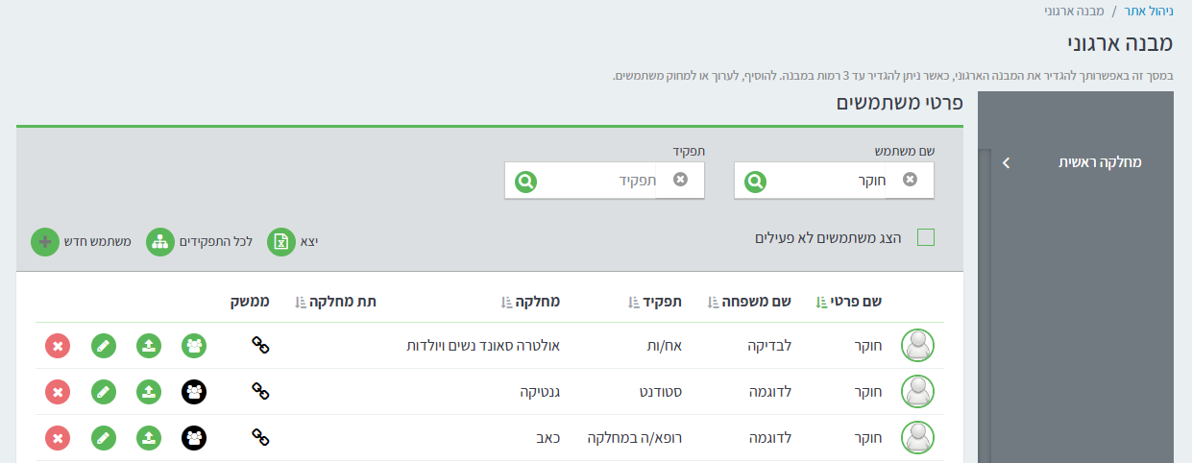
אתר PM7
מבנה ארגוני: תחת מבנה ארגוני ניתן לראות את רשימת המשתמשים, להוסיף/לערוך את החותמת שלהם, להעניק למשתמשים אחרים ייפוי כח לחתימה על מסמכים .

Slide 15
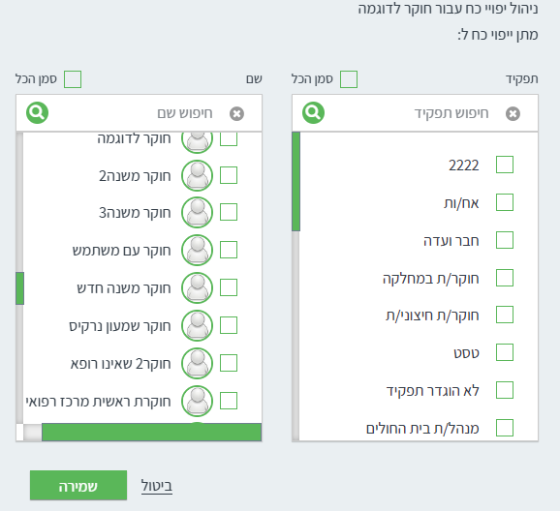
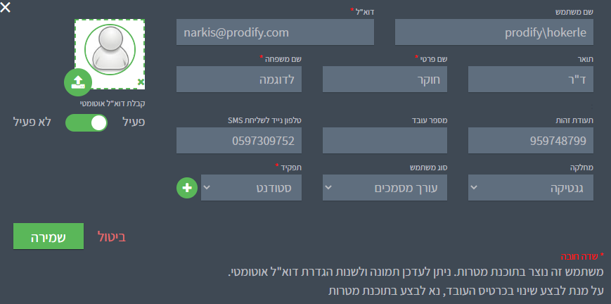
אתר PM7
מבנה ארגוני: תחת מבנה ארגוני ניתן לראות את רשימת המשתמשים, להוסיף/לערוך את החותמת שלהם, להעניק למשתמשים אחרים ייפוי כח לחתימה על מסמכים .

Slide 16
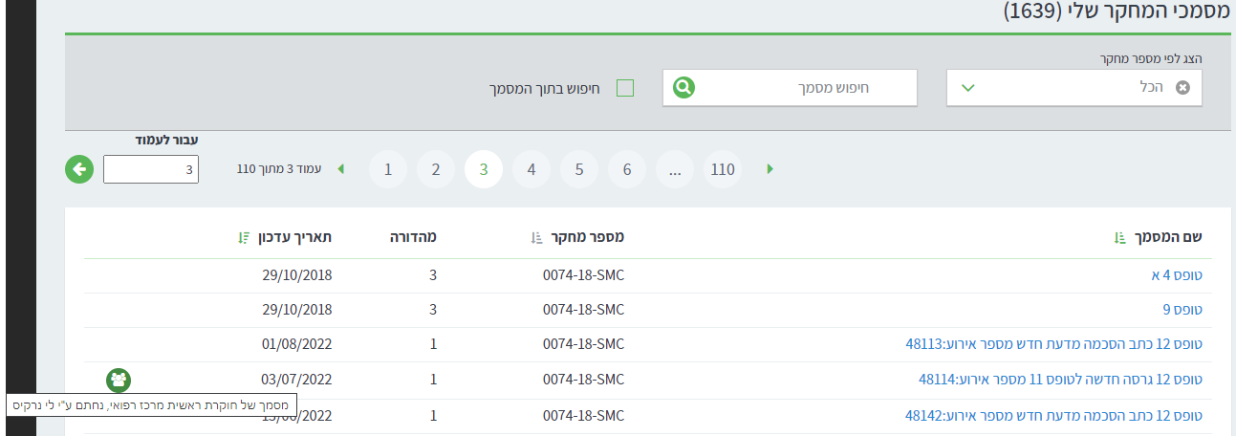
אתר PM7
חתימה על מסמך על ידי מיופה כח: במידה וניתן ייפוי כח למשתמש על מסמכים של משתמש אחר- שני המשתמשים יוכלו לחתום על המסמכים שיגיעו למשתמש זה. במידה ומיופה הכח יחתום על המסמך: 1. שמו של מיופה הכח יופיע על המסמך
2. במסמכי המחקר שנחתמו- יהיה מסומן לצד המסמך כי הוא נחתם על ידי מיופה הכח

Slide 17
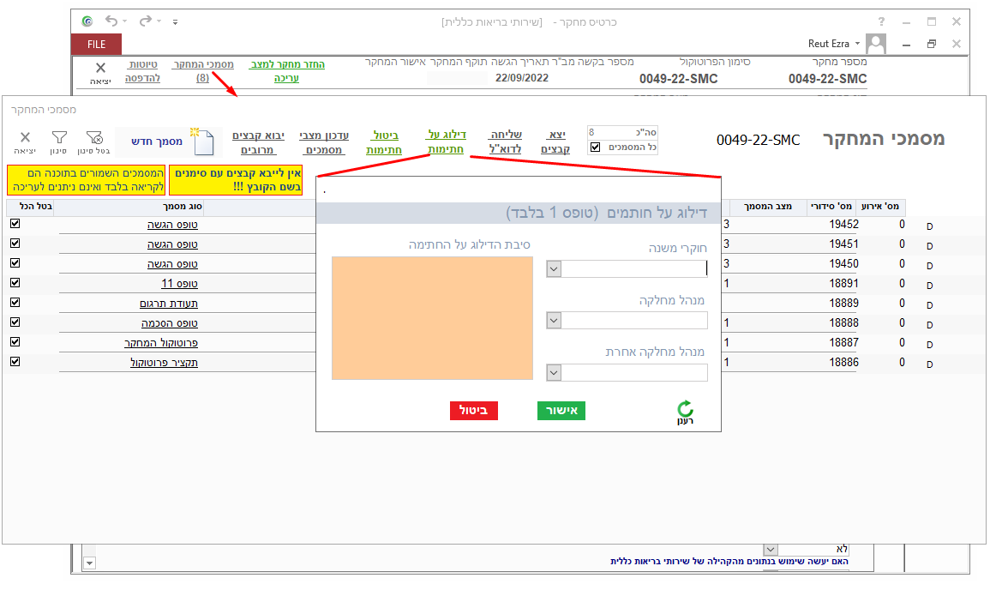
אתר PM7
דילוג על חותמים: במידה ואנו רוצים לדלג על חותם בטופס 1 (בלבד) ,שאיננו החוקר הראשי (חוקר משנה או מנהל מחלקה)- לאחר שליחת המסמכים לחתימה, ניתן להיכנס לחלון המחקר-> מסמכי המחקר-> דילוג על חתימות ולבחור במשתמש שעל חתימתו נרצה לדלג. יש להכניס סיבה לדילוג על החתימה.

Slide 18
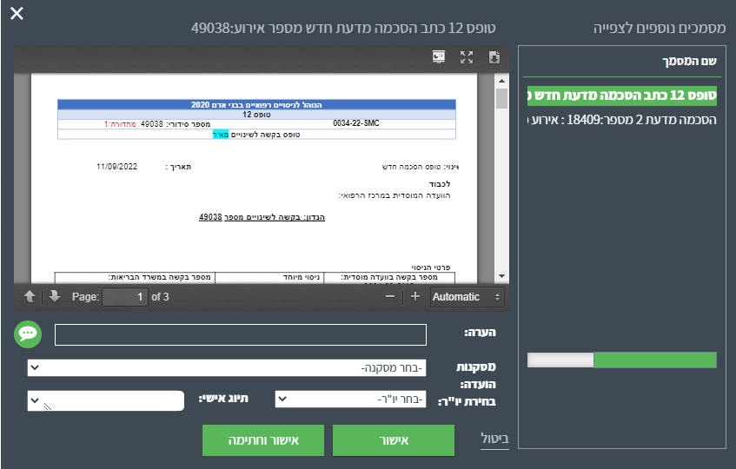
אתר PM7
שיוך מסמך ליו"ר/מנהל מוסד: מסמך אשר צריך להיחתם ע"י יו"ר הוועדה או מנהל בית החולים יגיע תחילה אל הרכזת והיא תוכל לשייכו ליו"ר/מנהל המתאים ולהעבירו לחתימתו. לאחר שהרכזת בוחרת ביו"ר המתאים - עליה ללחוץ על אישור וחתימה ולבצע חתימה גרפית. החתימה לא תתווסף לטופס אלא תישמר מאחורי הקלעים. בנוסף, הרכזת יכולה להוסיף הערה למסמך המועבר ליו"ר. היו"ר יקבל הערה זו ויוכל לשנות/להשאיר אותה. ההערה תתווסף לטופס ולאירוע במטרות

Slide 19
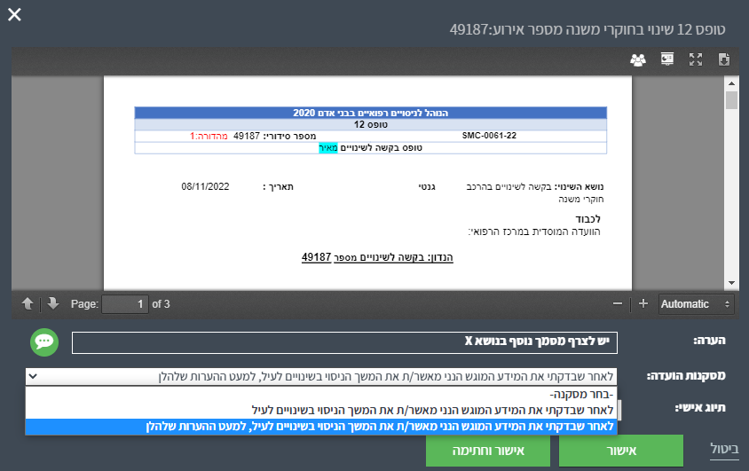
אתר PM7
הערת הרכזת/היו"ר: כל אירוע או דיווח שנשלח לחתימה נשלח קודם כל לחוקר ולאחר מכן לרכזת אשר יכולה לשייך אותו ליו"ר הרצוי לאישור וחתימה. היו"ר יבחר באחת המסקנות האפשריות ובמידה ודורש תיקון- יוסיף אותו בחלונית הערה (גם הרכזת יכולה להוסיף הערה אשר תועבר ליו"ר) בהתאם למסקנת והערת היו"ר הרכזת תוכל לקבוע בדיון על האירוע אם הוא מאושר או נדרש לתיקונים ההערה אותה מכניס היו"ר תיכנס גם לטופס 12 וגם לאירוע בלשונית דיווח אירועים ובקשות לשינויים אצל החוקר.

Slide 20
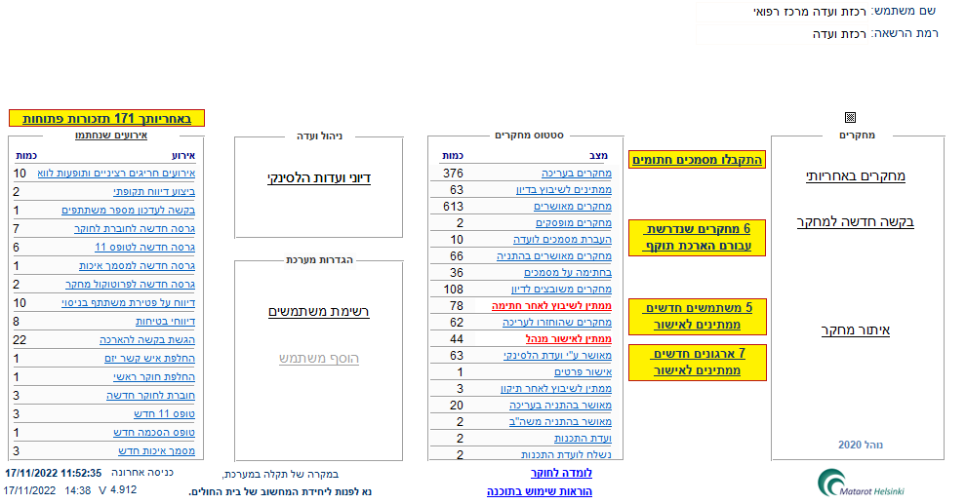
יצוא למטרות
לאחר שהמסמך סיים את סבב החתימה: לאחר שסבב החתימות הושלם, המסמך החתום חוזר לתוכנת מטרות. הייצוא לתוכנת מטרות מתבצע באופן אוטומטי כל חצי שעה עגולה. בעת הצורך ניתן לעשות זאת באופן ידני בהגדרות האתר.
בעת ההתחברות לתוכנת מטרות , תופיע בצהוב על גבי המסך הראשי ההודעה כי התקבלו מסמכים חדשים רק לאחר לחיצה על הודעה זו הטפסים ייטענו סופית לתוכנת מטרות וניתן יהיה לשבץ אותם לדיון.

Slide 21
יצוא למטרות
אירוע עם הערות/ אירוע ללא הערות: במידה והיו"ר/הרכזת הוסיפו הערה לטופס החתום, כאשר האירוע ישובץ לדיון, שם המסמך עם ההערה יופיע בירוק בחלון הדיון. הרכזת תוכל בהתאם להערה לקבוע את החלטת הדיון. בנוסף, ההערה תצטרף לחלון הדיווח/אירוע והחוקר יוכל לראות אותה ולהגיש את האירוע מתוקן בהתאם להערה

Slide 22
סטטוס אירוע במטרות
מעקב אחר אירוע דרך מטרות: לאחר שאירוע נשלח לחתימה , ניתן דרך חלון המחקר בלשונית דיווח אירועים ובקשות לשינויים היכן הוא נמצא.
עמודת מצב: חדש בחתימות בחתימת הוועדה בחתימת יו"ר משובץ לדיון מאושר/לא מאושר/ממתין להבהרות
כל עוד החוקר הראשי לא חתם על האירוע- ניתן לפתוח אותו לעריכה ולשלוח מחדש לחתימה לאחר חתימתו- רק הרכזת יכולה לפתוח את האירוע לחתימה

Slide 23
נקודות חשובות
• לא ניתן להחתים יזם מרחוק בחתימה דיגיטלית – מסמכים שצריכים להיחתם ע"י היזם (טופס 4,9)- יש להעלות לתוכנה דרך מסמכי המחקר בעת מילוי הבקשה החדשה ובטרם שליחה לחתימות
בהצלחה!

